Slide 1
Day2 묶음 데이터형 응용
인하공업전문대학
컴퓨터시스템과
김기태

Slide 2
안녕하세요. 김기태입니다.
지난 시간에는 코랩 사용법과 별찍기 프로그램을 통한 프로그램 제어에 대해 배웠습니다. 잘 연습 하셨나요?
그럼 이번 시간에는 딕셔너리를 이용하여 주소록을 만들어 보겠습니다.
리스트와 딕셔너리는 파이썬에서 아주 자주 사용되는 자료구조입니다.
리스트는 동일한 자료에 대해/ 순서를 가지고 처리할 경우 사용하고/ 딕셔너리의 경우에는 {키 : 값} 형태로 해당 키에 대해 값을 찾는 형태로 구성되어 있습니다.

Slide 3
우선 프로그램 예제를 통해서/ 딕셔너리에서 키와 값을 처리하는 방법에 대해 배워보겠습니다.
이 후 딕셔너리를 이용한 주소록 프로그램을 작성해보도록 하겠습니다.

Slide 4
[문제] 딕셔너리 사용법 익히기
[조건]
딕셔너리를 구성하고
키들의 집합과 값들의 집합을 접근하는 방법 익히기

Slide 5
[문제] 주소록 프로그램 작성하기
[조건]
딕셔너리를 사용하여서 연락처들을 저장한다.
사용자에게 메뉴를 제시하고,
연락처 추가, 삭제, 출력을 지원하는 프로그램으로 작성한다
내용을 출력할 때 정렬한 후 출력한다.

Slide 6
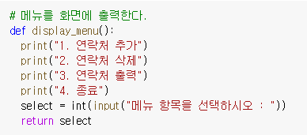
1. 메뉴 출력

Slide 7
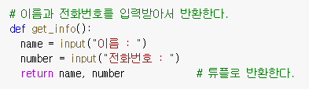
2 정보 입력

Slide 8
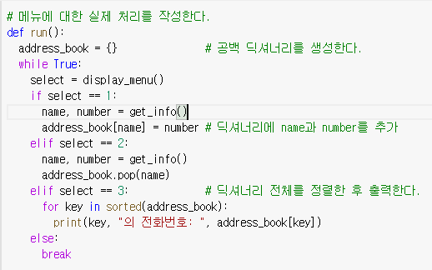
3. 기능 작성

Slide 9
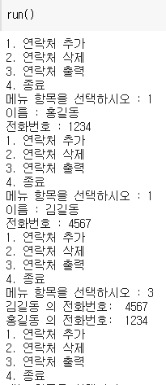
4. 실행

Slide 10
오늘은 딕셔너리를 이용하여 주소록을 만들어 보았습니다.
딕셔너리는 리스트 만큼 자주 사용되는 자료구조이기 때문에 그 사용법을 잘 익혀두셔야 합니다
리스트와는 다르게 순서에 상관 없다는 특징을/ 반드시 기억하시기 바랍니다.
이번에는 작성하지는 않았지만 주소록에서 연락처를 검색하는 기능을 직접 만들어 보세요.
수고 많았습니다. 감사합니다.

